Slide 1
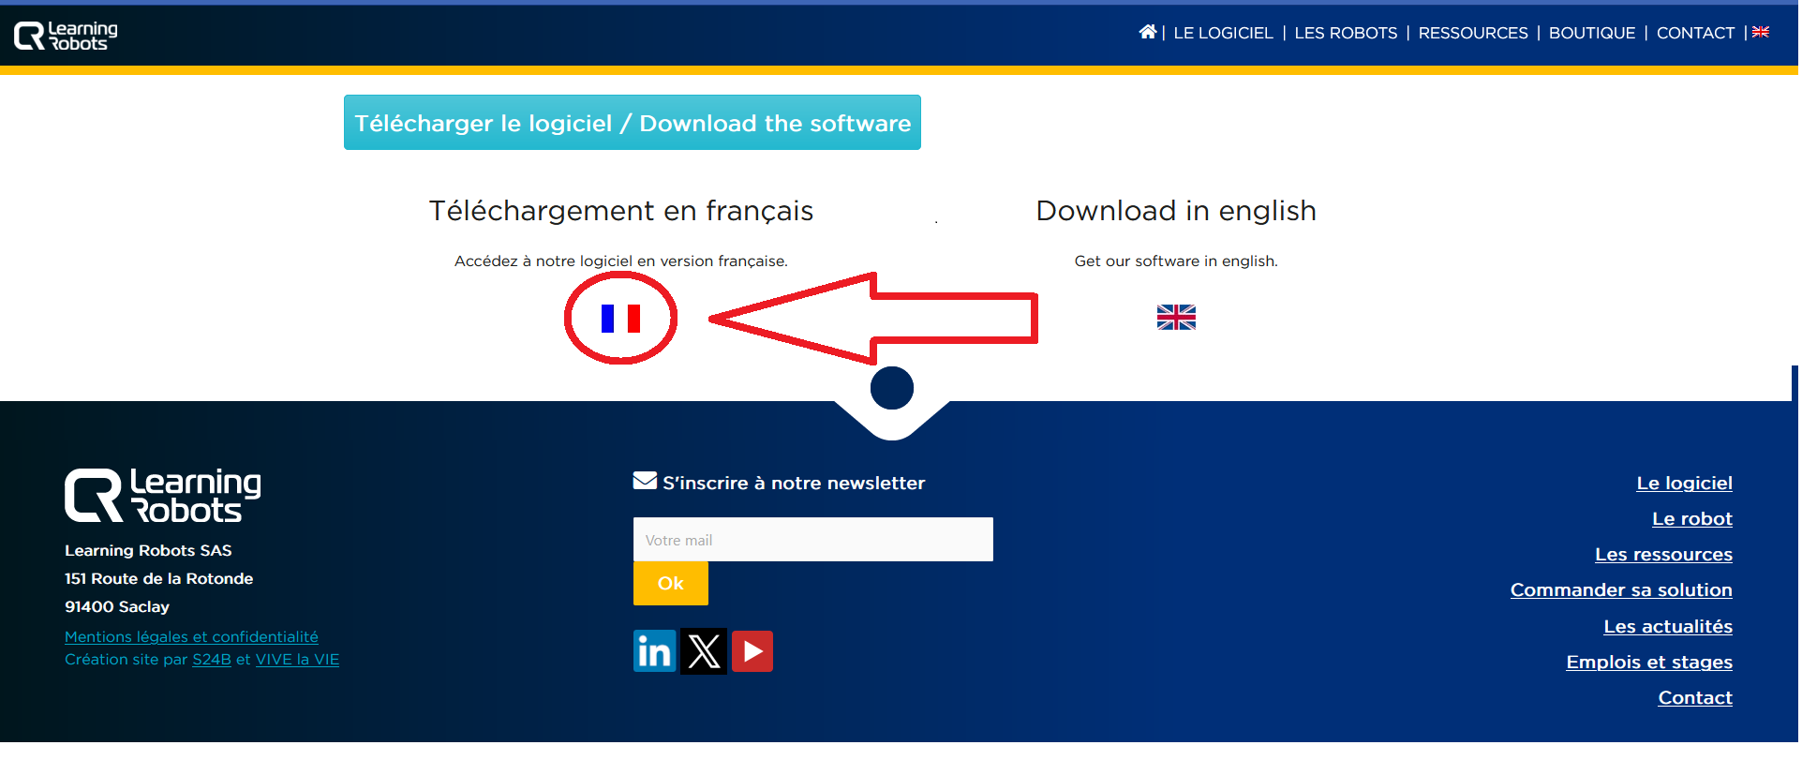
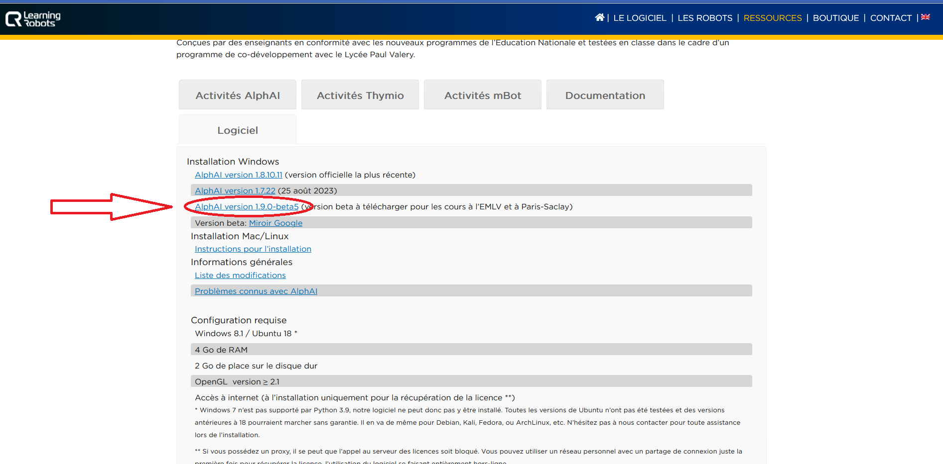
Téléchargement du logiciel (Windows)
1
https://learningrobots.ai/download
2
En cas d’avertissement lors du téléchargement,
il faut contourner l’avertissement.
3

Slide 2
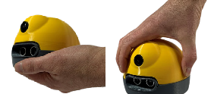
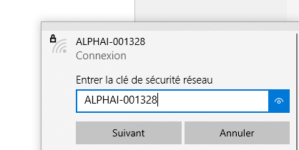
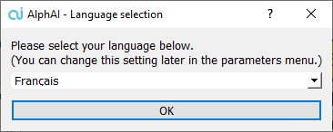
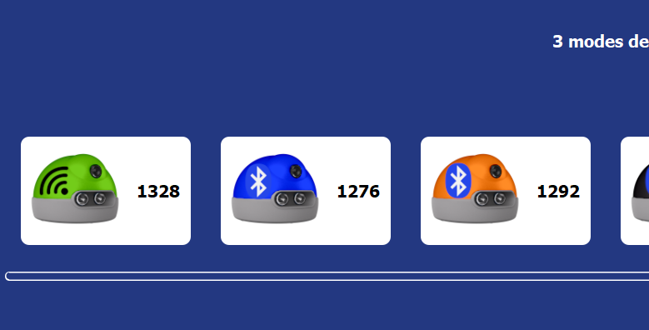
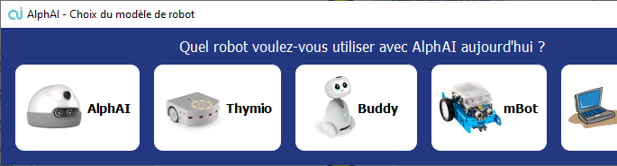
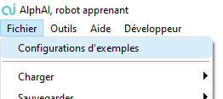
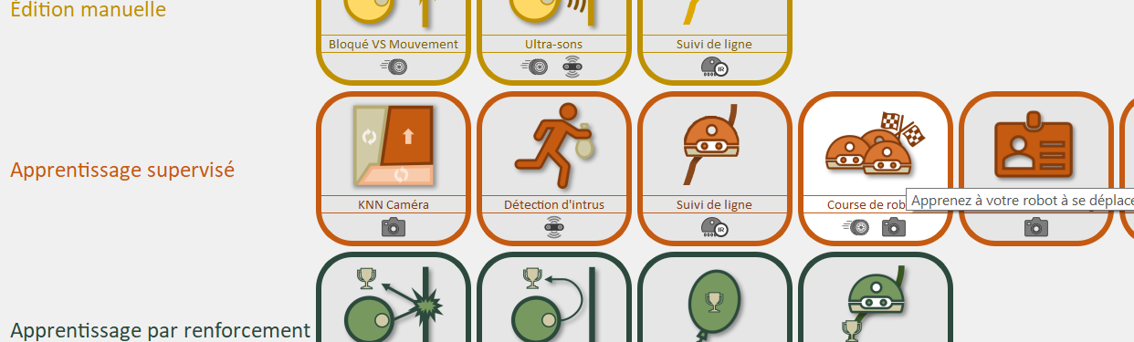
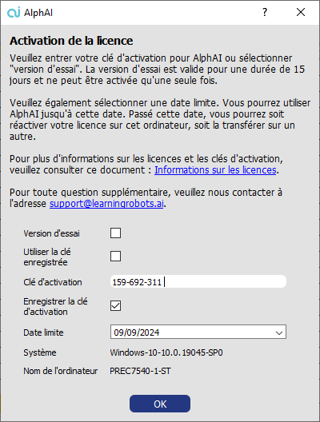

ATTENTION Ne prenez pas le
robot par la coque supérieure :
tenez-le aussi par la base
INSTALLATION ET PREMIER LANCEMENT
DÉMARRAGE DE L’ACTIVITÉ
1
Allumez votre robot (interrupteur dessous)
1
https://learningrobots.ai/download
2
Connecter le PC au WiFi du robot.
Mot de passe = Nom du réseau
2
3
Cliquer sur nouvelle icône Robot/WiFi qui apparaît tout à gauche
(Si mise à jour, re-cliquer ensuite)
3
4
Charger les paramètres d’exemple « Course de robots »
Salle 209 : 042-689-149
Salle 209 bis : 208-191-010
Salle 214 : 416-382-020
Salle 214 bis : 158-530-401
4
5
Vitesse recommandée : 40
cocher
6
C’est parti ! Entraînez votre robot en cliquant les actions ou au clavier.
Bouton AUTONOME ou barre espace pour mode autonome
Bouton REINITALISER L’IA pour recommencer à zéro l’entraînement

